Slide 1

Zenodo, Figshare, etc.: rechercher et partager des données de recherche grâce aux entrepôts de données
Module 3.4
Ce contenu est mis à disposition selon les termes de la Licence Creative Commons Attribution - Partage dans les Mêmes Conditions 3.0 France.

Slide 2
Programme
La mise à disposition des données associées aux articles ou données sous-jacentes (underlying data) est une demande croissante de la part des éditeurs et des agences de financement. Les entrepôts de données permettent de répondre à ces exigences, en assurant l'accessibilité, l'archivage et/ou la diffusion des données déposées, en conformité avec les principes FAIR. Cette session présente les différents types d’entrepôts de données et des recommandations pour identifier un entrepôt adapté.
Introduction
Trouver un entrepôt de données généraliste
Trouver un entrepôt de données spécialisé

Slide 3

Introduction
Terminologie : données de recherche
Modes de partage des données de recherche
Enjeux
Entrepôts de données et principes FAIR

Slide 4
Terminologie : données de recherche
Définition large OCDE
Enregistrements factuels (chiffres, textes, images et sons), qui sont utilisés comme sources principales pour la recherche scientifique et sont généralement reconnus par la communauté scientifique comme nécessaires pour valider des résultats de recherche.
Typologie
Données d'observation
Données expérimentales
Données de références
Données de simulation numériques
Données dérivées ou compilées

Slide 5
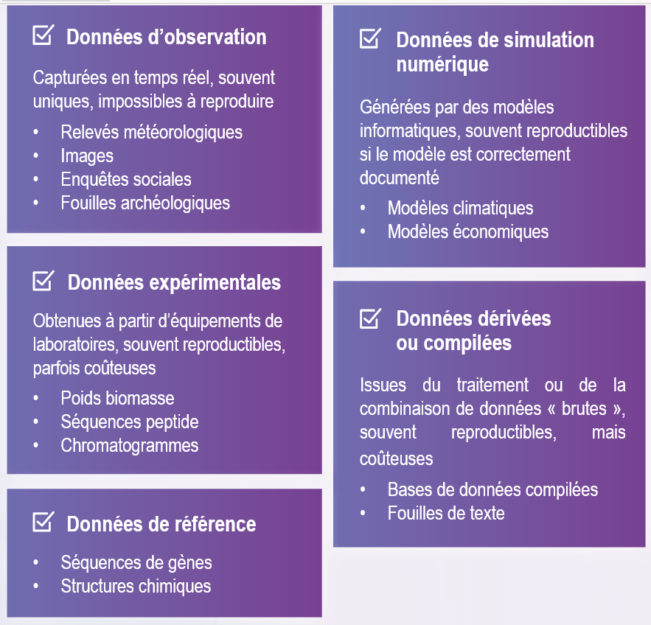
Terminologie : données de recherche
Source : Bracco, L., Bouchet-Moneret, F., & Jouneau, T. (2021). Que sont les données de la recherche ? https://doi.org/10.5281/zenodo.5495210

Slide 6
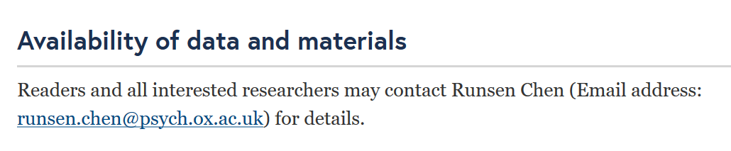
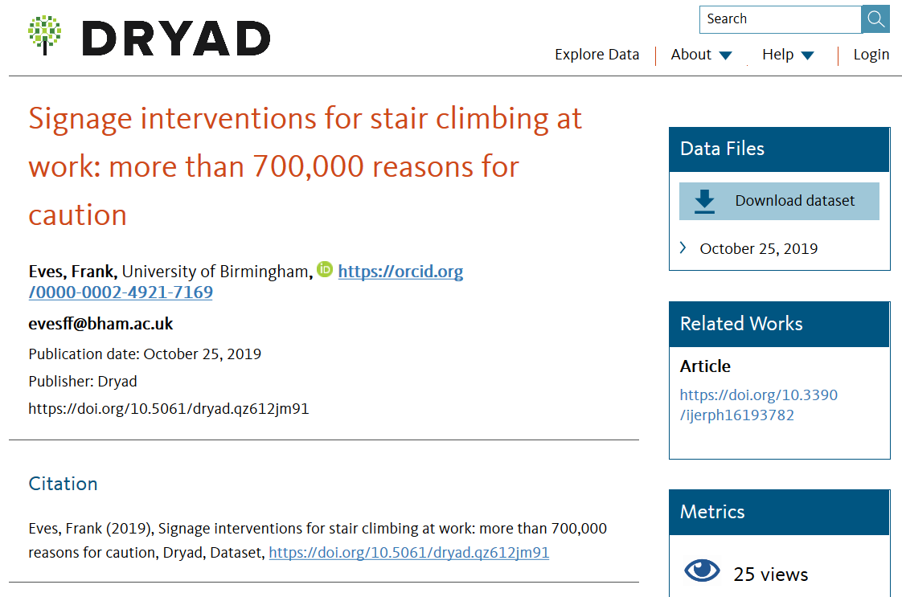
Modes de partage des données de recherche
Répondre manuellement à des demandes
Exemple : https://doi.org/10.1186/s12888-020-03010-3
Annexer à un article des fichiers de Supplementary data, publiés sur le site de l’éditeur en même temps que l’article
Déposer les données dans un entrepôt de données
Exemple : https://doi.org/10.5061/DRYAD.QZ612JM91

Slide 7
Modes de partage des données de recherche
Quel mode de partage des données vous semble-t-il le plus fréquent? - réponse dans le sondage Zoom
Fichiers supplémentaires à un article scientifique
Dépôt dans un entrepôt de données accessible publiquement
Privé, sur demande
Autre (précisez dans la discussion Zoom)
Aucun partage

Slide 8
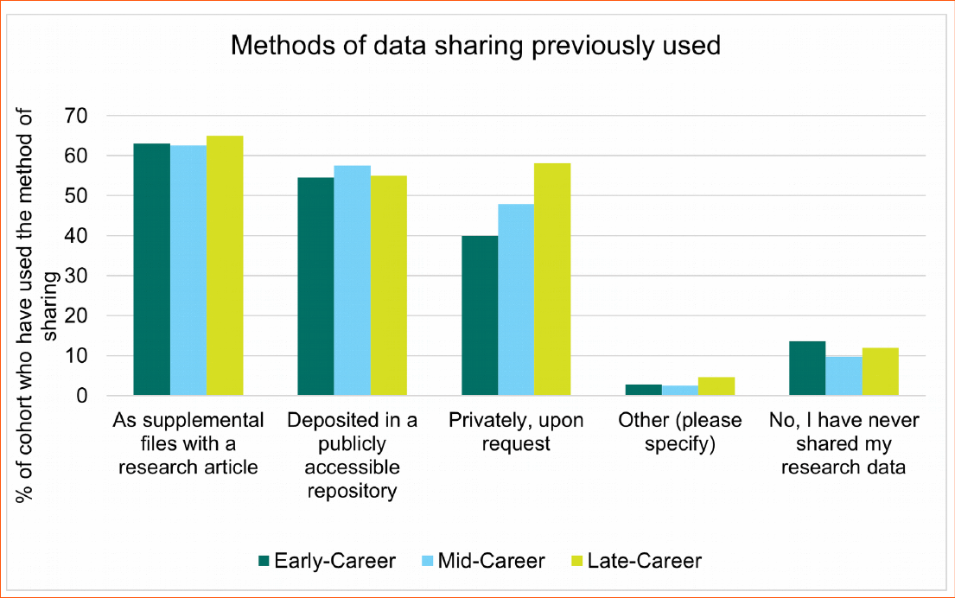
Modes de partage des données de recherche
Source : Hrynaszkiewicz, I., Harney, J., & Cadwallader, L. (2021). A survey of researchers’ needs and priorities for data sharing. OSF Preprints. https://doi.org/10.31219/osf.io/njr5u

Slide 9
Modes de partage des données de recherche
“The question was answered by 1150 participants. Sharing data as supplemental files alongside a research paper was the most common method for all career levels (63%), followed by deposition in a public repository (56%) and sharing privately on request (47%). Only 12% of respondents reported that they had never shared their research data - the largest proportion of whom (44%) work in Medicine and Health Science disciplines.”
Source : Hrynaszkiewicz, I., Harney, J., & Cadwallader, L. (2021). A survey of researchers’ needs and priorities for data sharing. OSF Preprints. https://doi.org/10.31219/osf.io/njr5u
Enquête menée par PLOS
1477 réponses
20,9% Médecine et sciences de la santé
30,4% Biologie et sciences de la vie
9,7% Sciences sociales

Slide 10
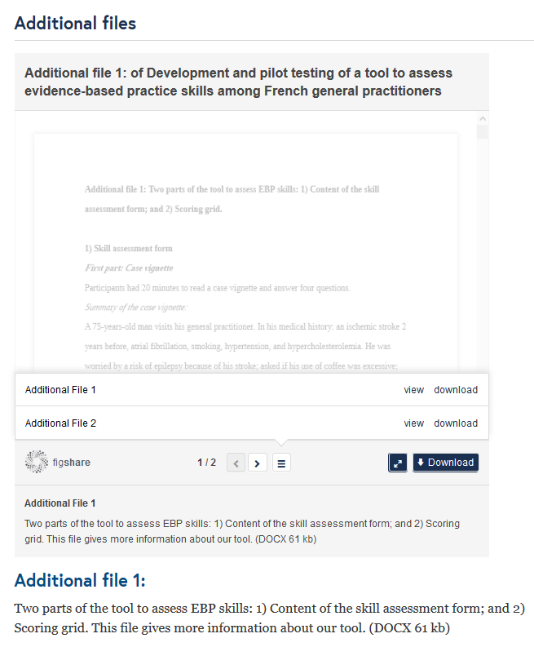
Modes de partage des données de recherche
NB ces modes de partage ne sont pas exclusifs les uns des autres, des fichiers supplémentaires à un article peuvent être déposés dans un entrepôt de données, parfois par la revue elle-même.
Exemple:
Article : Rousselot, N., Tombrey, T., Zongo, D., Mouillet, E., Joseph, J.-P., Gay, B., & Salmi, L. R. (2018). Development and pilot testing of a tool to assess evidence-based practice skills among French general practitioners. BMC Medical Education, 18(1), 254. https://doi.org/10.1186/s12909-018-1368-y
Fichiers déposés dans Figshare : Rousselot, N., Tombrey, T., Drissa Zongo, Mouillet, E., Jean-Philippe Joseph, Gay, B., & Salmi, L. (2018). Development and pilot testing of a tool to assess evidence-based practice skills among French general practitioners [Data set]. Figshare. https://doi.org/10.6084/M9.FIGSHARE.C.4297076.V1

Slide 11
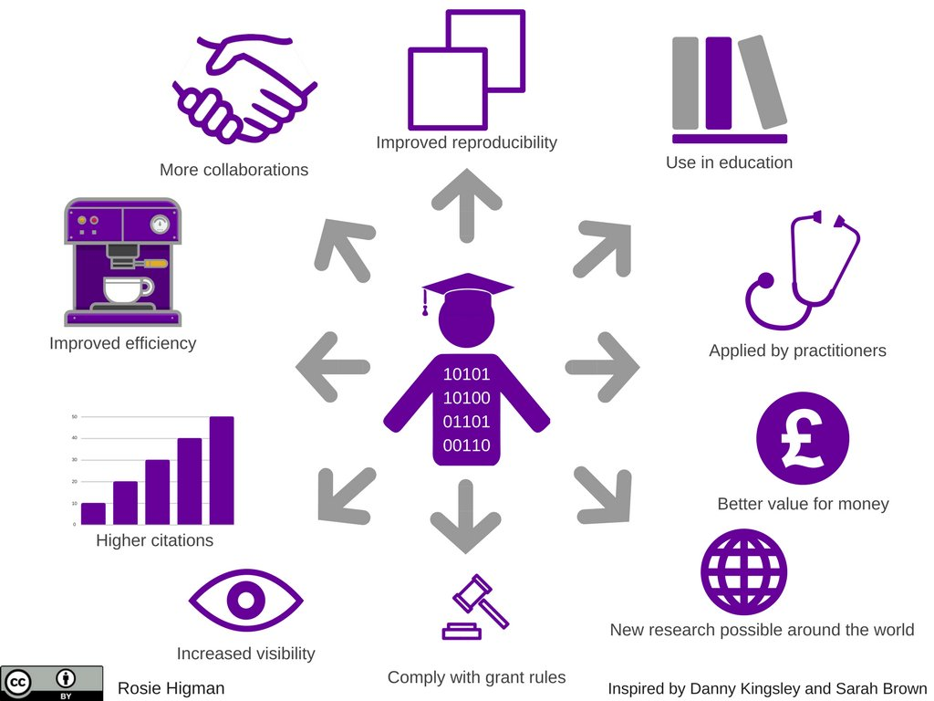
Enjeux

Slide 12
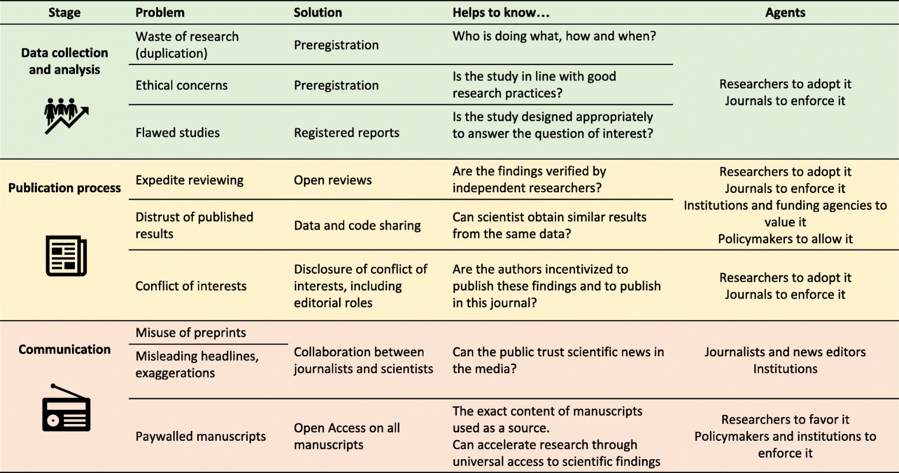
Enjeux
Source : Besançon, L., Peiffer-Smadja, N., Segalas, C., Jiang, H., Masuzzo, P., Smout, C., Billy, E., Deforet, M., & Leyrat, C. (2021). Open science saves lives : Lessons from the COVID-19 pandemic. BMC Medical Research Methodology, 21(1), 117. https://doi.org/10.1186/s12874-021-01304-y

Slide 13
Enjeux - France
2 nouveaux groupes au sein de l’instance nationale Comité pour la science ouverte portée par le MESRI
Plans de partage des données issues des essais cliniques
Pilotage CHU Rennes
Optimiser la gestion des données collectées à l’occasion des essais cliniques
Elaborer des modèles de plans de partage des données (data sharing plans) pour favoriser le partage responsable de ces données
Portail des études individuelles en santé
Pilotage Iresp
Déclarer et caractériser les projets de recherche en santé impliquant des individus, quels que soient leur état d’avancement et leur issue, au travers d’un portail national FReSH (France Recherche en Santé Humaine)

Slide 14
Enjeux - politique de l’ANR
“Est-ce qu’il existe une obligation à l’ouverture des données ?
Non. En cas de financement le coordinateur ou la coordinatrice s’engage à fournir un plan de gestion de données. Le PGD a pour but de préparer la diffusion potentielle des données mais il ne constitue pas une obligation à l’ouverture. Le principe « aussi ouvert que possible, aussi fermé que nécessaire » est au cœur de la démarche de l’ANR.
Source : FAQ Plan de Gestion des Données (PGD) de l’ANR
A noter que cette politique est commune au réseau des agences de financement françaises (ADEME, ANR, ANRS-MIE, Anses et INCa)

Slide 15
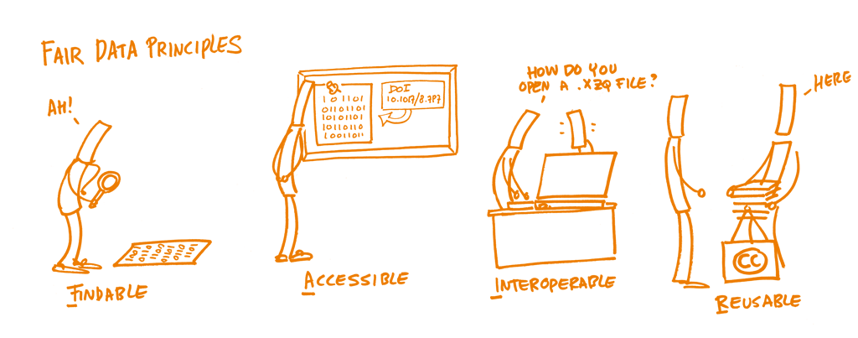
Entrepôts de données et principes FAIR
Principes FAIR -> les données doivent pouvoir être trouvées, comprises et réutilisées.
Cela ne signifie pas qu’elles doivent être nécessairement en accès entièrement libre.
Ces principes s’appliquent également aux métadonnées associées aux données.
Principes FAIR en détail -> « Les principes FAIR » sur le site DORANuM
Source image : The Open Science Training Handbook

Slide 16
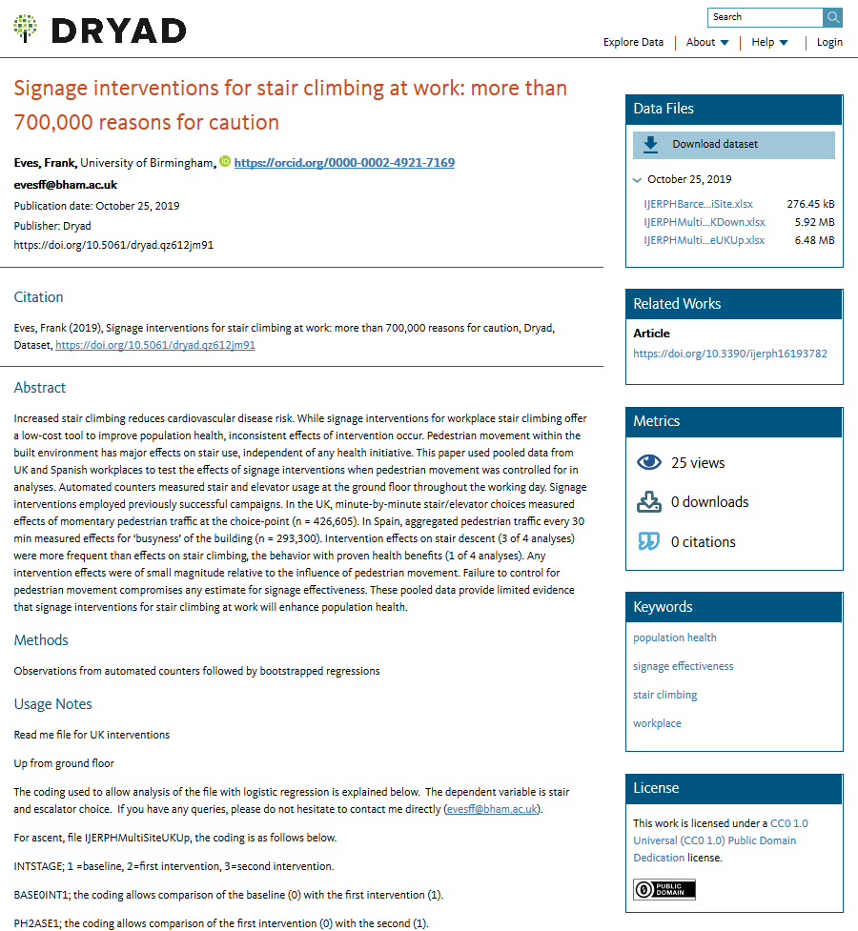
Entrepôts de données et principes FAIR
DOI et citation : Findable - Accessible
Documentation : Reusable
Licence CC: Reusable
Une documentation plus structurée et standardisée permettrait d’augmenter les scores Interoperable - Reusable

Slide 17
Critères de choix d’un entrepôt de données
L'entrepôt est-il certifié?
En savoir plus sur la certification CoreTrustSeal : RDA France. (2019). Entrepôts de données de confiance : Critères de conformité. Repéré à https://www.rd-alliance.org/system/files/documents/CoretrustsealFR.pdf
Gère-t-il différents types d'accès? Permet-il par exemple un accès restreint ou sous embargo?
Y compris la gestion des demandes d’accès pour les données en accès restreint?
Y compris la possibilité de définir le type d’accès fichier par fichier? [cf. exemple ICPSR ci-dessous]
Prend-il en charge un format de données particulier?
Quelles sont les exigences ou possibilités en termes de précision et structuration de la description des données déposées? Devrez-vous ou pourrez-vous fournir des métadonnées riches?
Propose-t-il d’autres services particulièrement adaptés à mes besoins? [cf. exemple connexion Zenodo-Github ci-dessous]

Slide 18
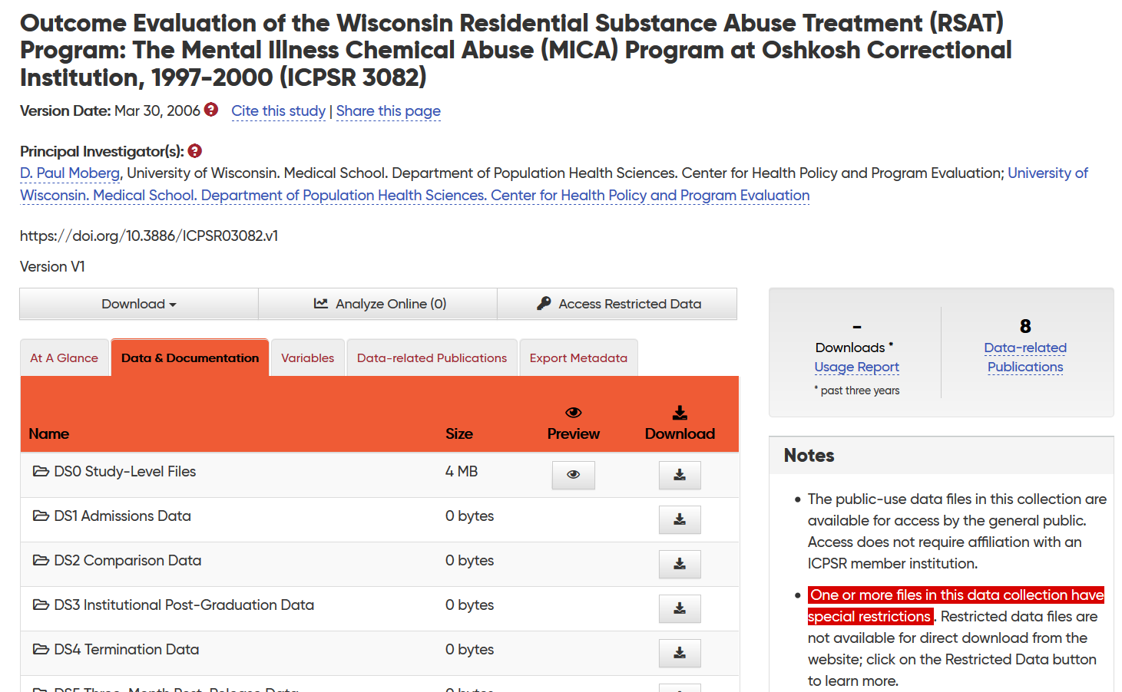
ICPSR - gestion fine des accès
Exemple : https://doi.org/10.3886/ICPSR03082.v1

Slide 19
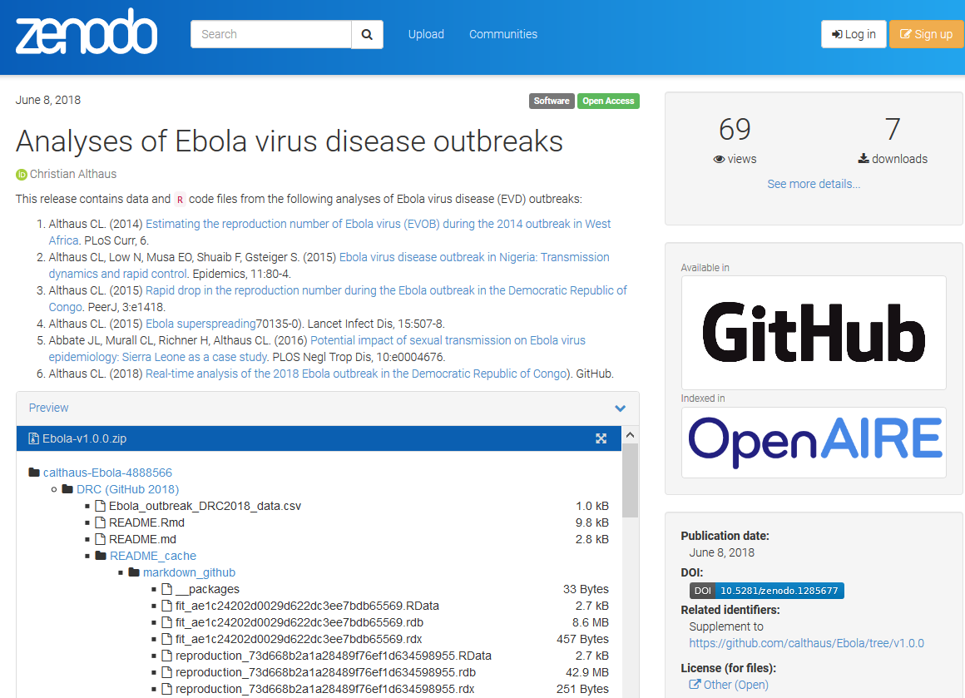
Zenodo - connexion GitHub
Exemple : https://doi.org/10.5281/zenodo.1285677

Slide 20
Trouver un entrepôt de données généraliste
Outil d’aide à la décision en ligne UBx : « Trouver un entrepôt de données »
Limites des entrepôts de données généralistes

Slide 21
Trouver un entrepôt de données généraliste
Outil d’aide à la décision en ligne UBx : Trouver un entrepôt de données
Pour identifier l'entrepôt de données généraliste qui réponde le mieux aux besoins, à partir de la réponse aux 4 questions suivantes :
Allez-vous publier des données dont l'accès doit être restreint?
Recherchez-vous un entrepôt avec des options de dépôt gratuit?
Souhaitez-vous pouvoir définir librement les conditions d'utilisation de vos données?
Souhaitez-vous que votre dépôt de données soit relu avant d'être mis en ligne?
Une brève fiche descriptive accompagne chacun des huit entrepôts de données comparés : 4TU.ResearchData, Figshare, Harvard Dataverse, Dryad, Mendeley Data, Open Science Framework (OSF), B2SHARE, Zenodo

Slide 22
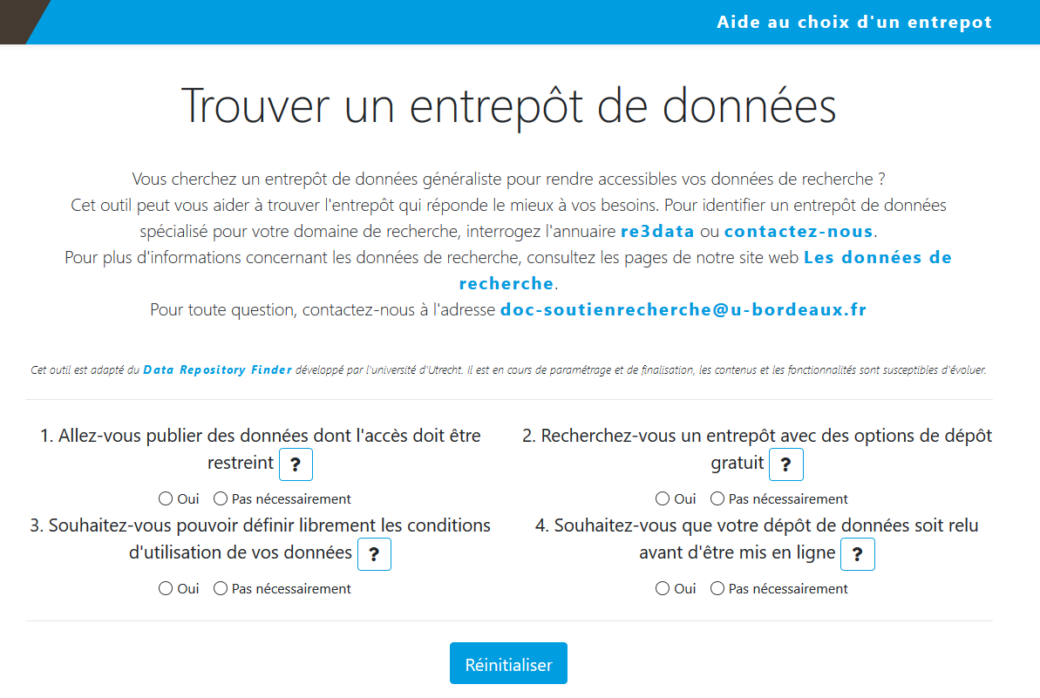
Trouver un entrepôt de données généraliste
Outil d’aide à la décision en ligne
http://busec2.u-bordeaux.fr/aide-choix-entrepot/

Slide 23
Limites des entrepôts de données généralistes
Les entrepôts de données généralistes ne permettent généralement pas de bénéficier des avantages suivants des entrepôts spécialisés
Prise en compte des spécificités d’un ou plusieurs domaines disciplinaires
Richesse et précision des informations descriptives
Interopérabilité : renforcée si l’entrepôt de données requiert la conformité à un format de données
Réutilisation des données par des applications informatiques (machine readability) - cf. point ci-dessus

Slide 24
Trouver un entrepôt de données spécialisé
Recommandations des éditeurs et des organismes de financement
Annuaire re3data
Service FAIRsharing

Slide 25
Recommandations
Editeurs : exemples PLoS et Springer-Nature
Organismes de financement
ERC - European Research Council : liste commentée d'entrepôts spécialisés par discipline - p. 9 et suiv.
Commission européenne : liste d'entrepôts généralistes et spécialisés par discipline - ces Data Guidelines comportent en outre des recommandations pour la préparation des données (notamment tabulaires).
NIH : Open Domain-Specific Data Sharing Repositories : liste commentée d’entrepôts spécialisés, incluant les liens vers leurs politiques de soumission et d’accès
NIH : voir aussi NOT-OD-21-016: Supplemental Information to the NIH Policy for Data Management and Sharing: Selecting a Repository for Data Resulting from NIH-Supported Research

Slide 26
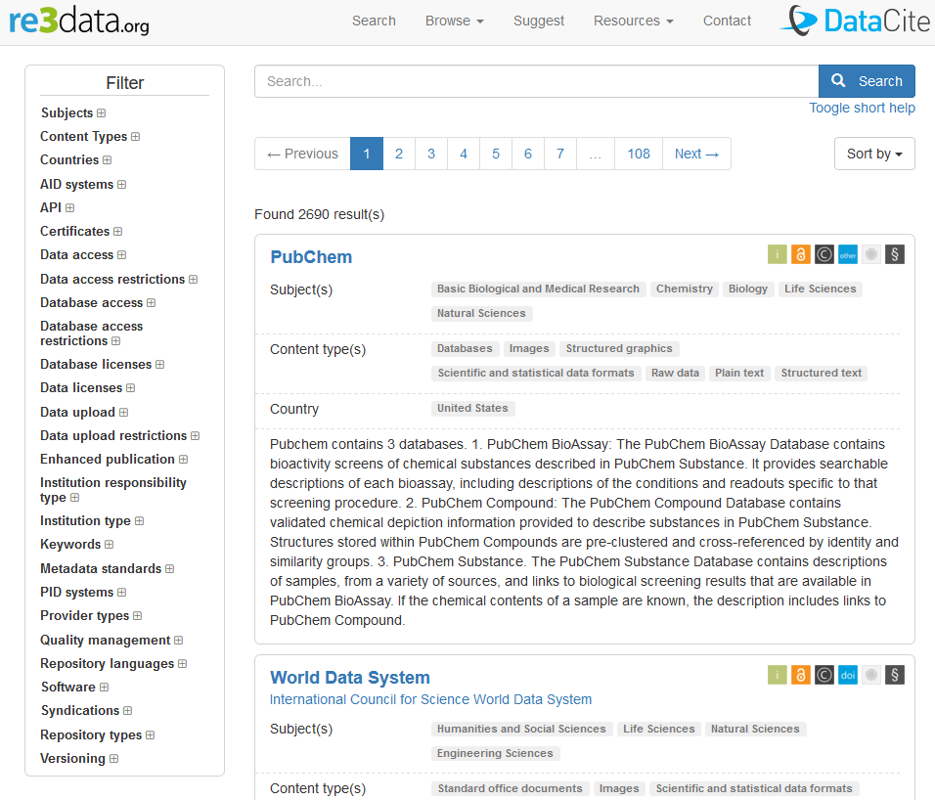
Annuaire re3data
Registry of Research Data Repositories. https://www.re3data.org/
Il s'agit de la ressource de référence, indexant plus de 2000 entrepôts. On peut rechercher par mot-clé et naviguer dans re3data par :
sujet,
type de contenu,
pays.

Slide 27
Annuaire re3data
De nombreux filtres permettent ensuite d'affiner les listes de résultats, en fonction par exemple des critères suivants.
Certificates : par quelle certification l'entrepôt est-il qualifié?
Accès : gradient de valeurs de fermé à ouvert - se décompose en 3 types d'accès :
Database access : accès à l'entrepôt de données lui-même : sous quelles conditions un utilisateur peut-il accéder à la base de données en général?
Data access : accès aux jeux de données déposés dans un entrepôt de données spécifique : sous quelles conditions un utilisateur peut-il accéder à un jeu de données?
Data upload : accès à la soumission de données : sous quelles conditions un utilisateur peut-il soumettre des données ?
Versioning : les jeux de données peuvent-ils être versionnés?

Slide 28
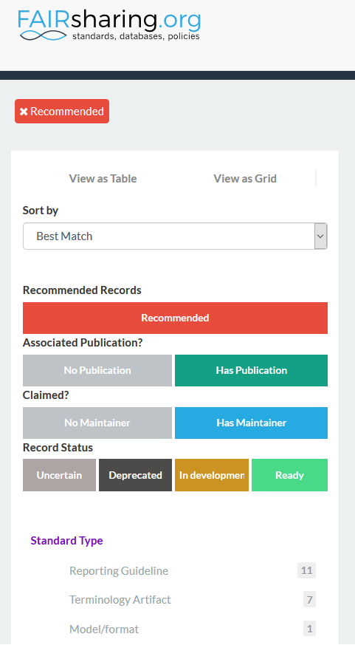
Service FAIRsharing
FAIRsharing.org répertorie non seulement des entrepôts mais également des standards, des méthodes, des vocabulaires, etc. Pour chaque ressource sont notamment spécifiés les critères suivants.
Le statut : en développement / opérationnel / incertain / déprécié
La recommandation : nom de l'éditeur, de la revue, etc. qui recommande
Voir : Sansone, S.-A. et al. (2019). FAIRsharing as a community approach to standards, repositories and policies. Nature Biotechnology, 37(4), 358‑367. https://doi.org/10.1038/s41587-019-0080-8

Slide 29
Merci pour votre attention
Des questions?
Contact :

